Slide 1

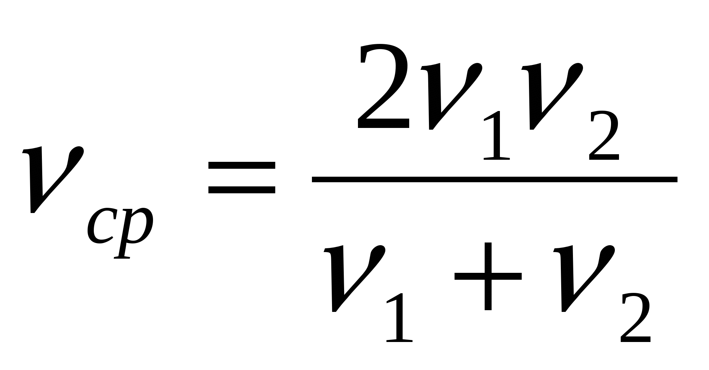
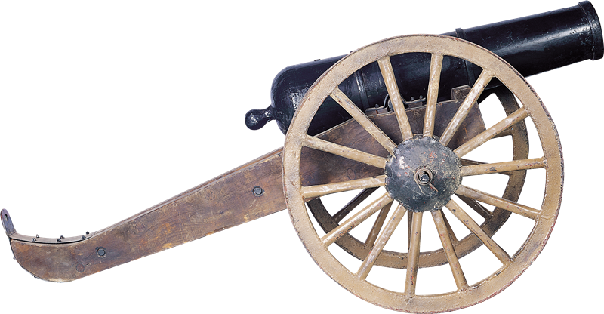
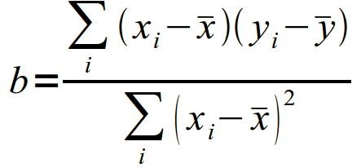
Наследие
тульских
оружейников

Slide 2


Силу горения пороха научились использовать для разгона метательных снарядов в узких длинных трубках – стволах.
Так изобрели огнестрельное оружие.
«Стрельное зелье»
или порох – зернистый состав из угля, серы
и селитры. Известен
на Руси с XIV века. Слово произошло
от «прах», «порохно» – так называли всякое рыхлое вещество, пыль.

Slide 3
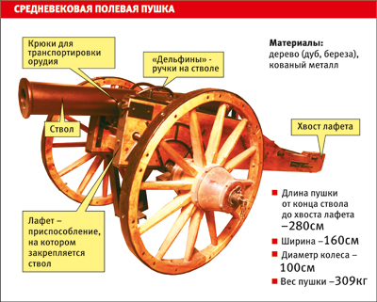
Почему необходимо следить
за наклоном пушки?

Slide 4
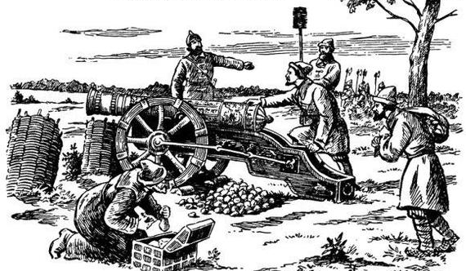
Правильный ответ
При ведении огня
следовало внимательно следить за тем, чтобы ствол не опускался ниже горизонтального уровня, иначе круглое ядро выкатывалось из пушки
под действием силы тяжести

Slide 5
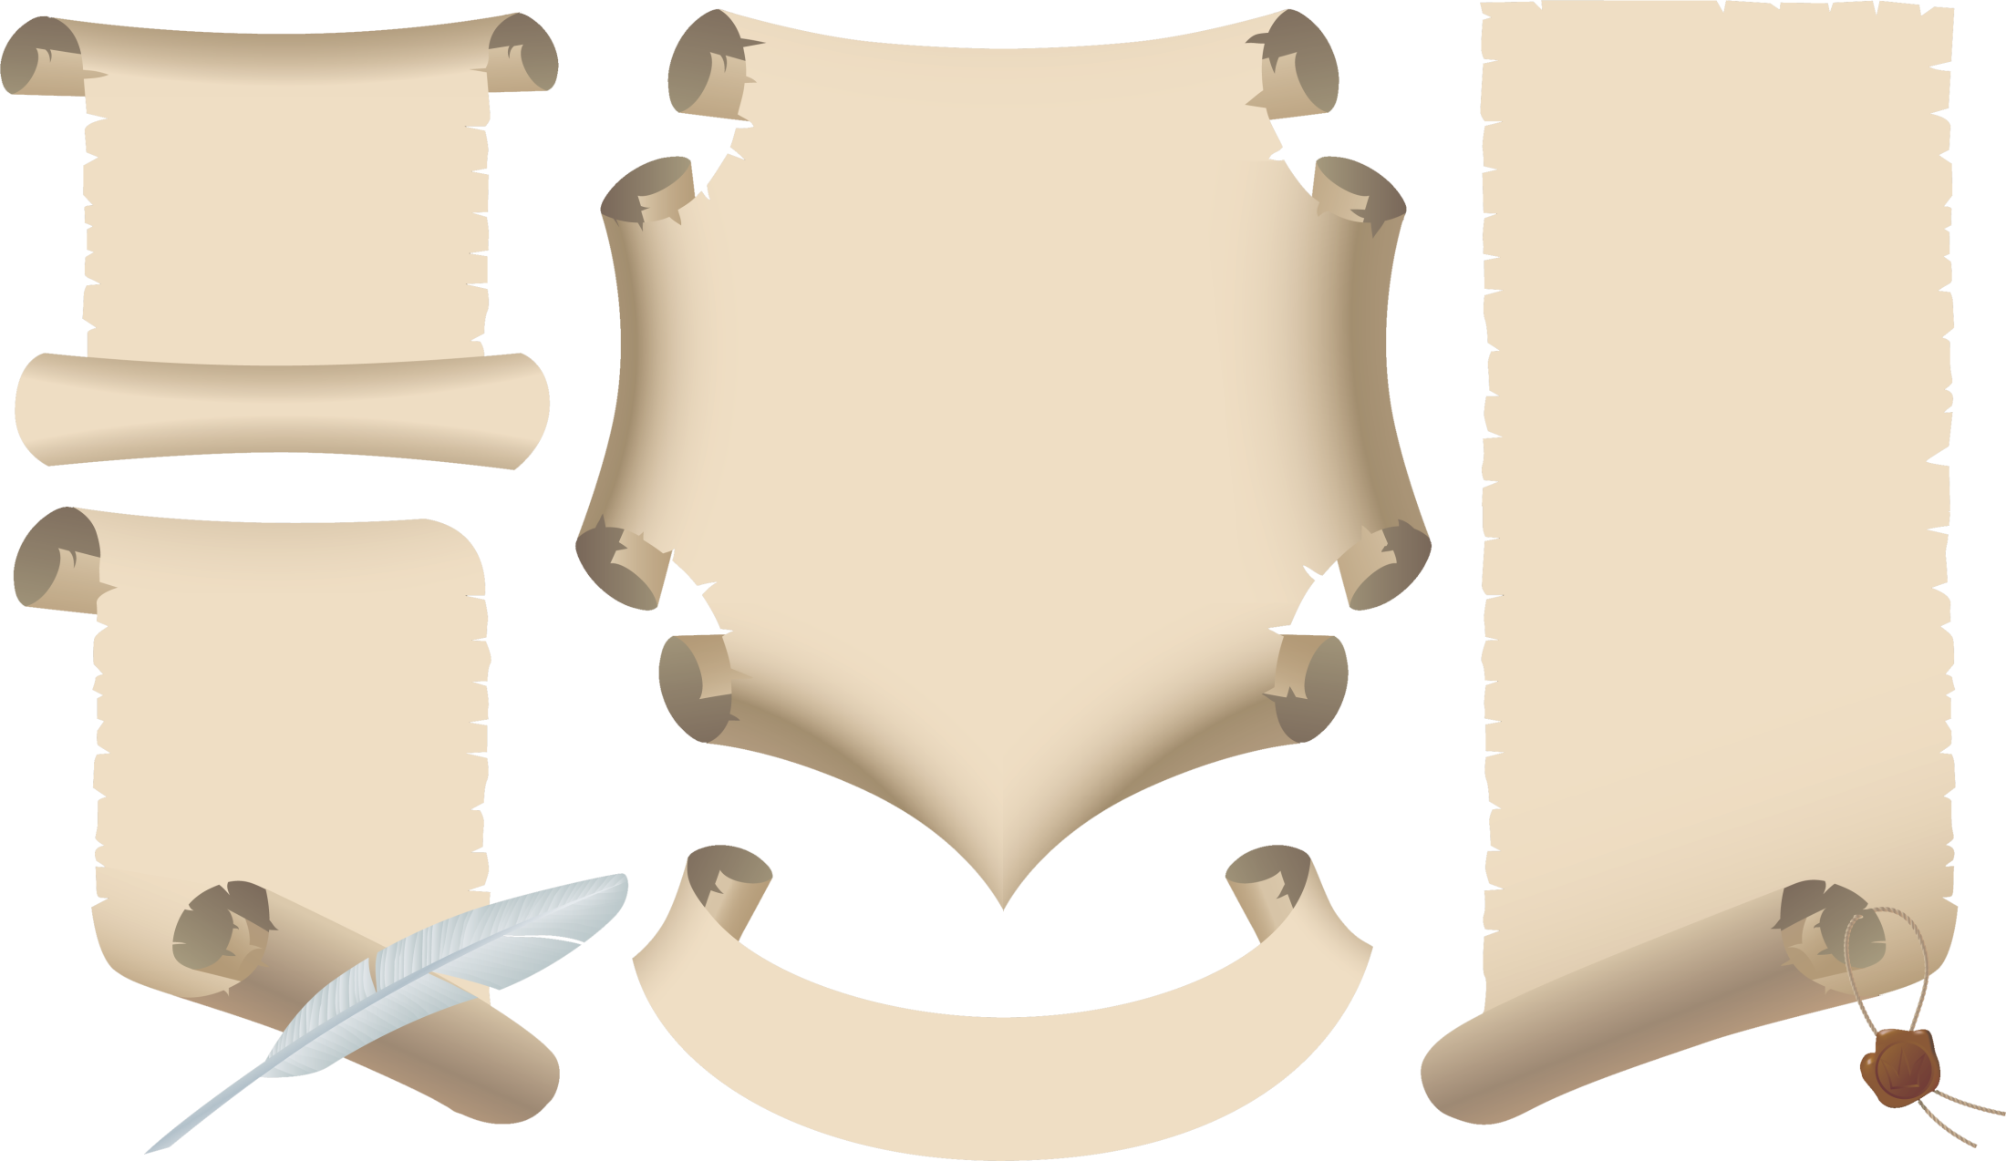
Как работает пороховая пушка
Боевой заряд состоял
из снаряда
и порохового заряда
До XVI века о калибре
ядер
не заботились,
в дело шло любое ядро, которое
по размеру меньше ствола пушки
Количество пороха регулировало дальность стрельбы
Порох засыпался
в холщовый мешок (картуз).

Slide 6
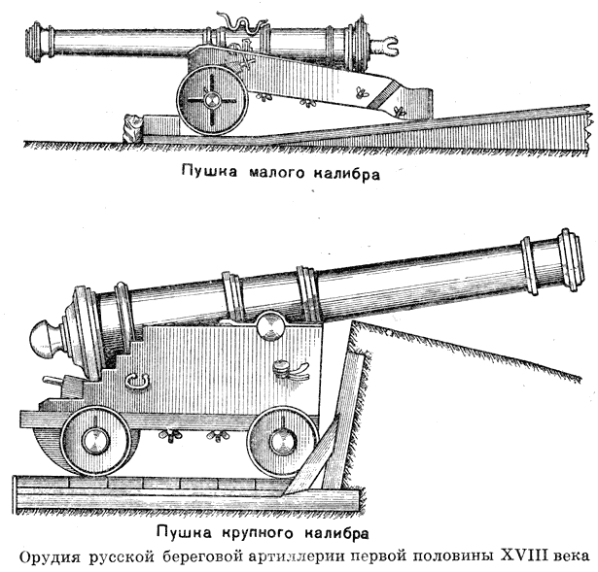

Slide 7
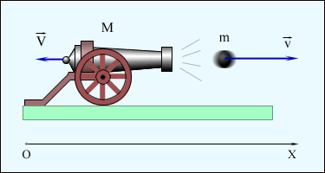
Какие два закона динамики
участвуют?
При стрельбе из орудия возникает отдача – снаряд движется вперед,
а орудие – откатывается назад.
Снаряд и орудие – два взаимодействующих тела. Скорость, которую приобретает орудие
при отдаче, зависит только от скорости снаряда
и отношения масс
Тело изменяет свою скорость
под воздействием силы, действующей со стороны другого тела

Slide 8

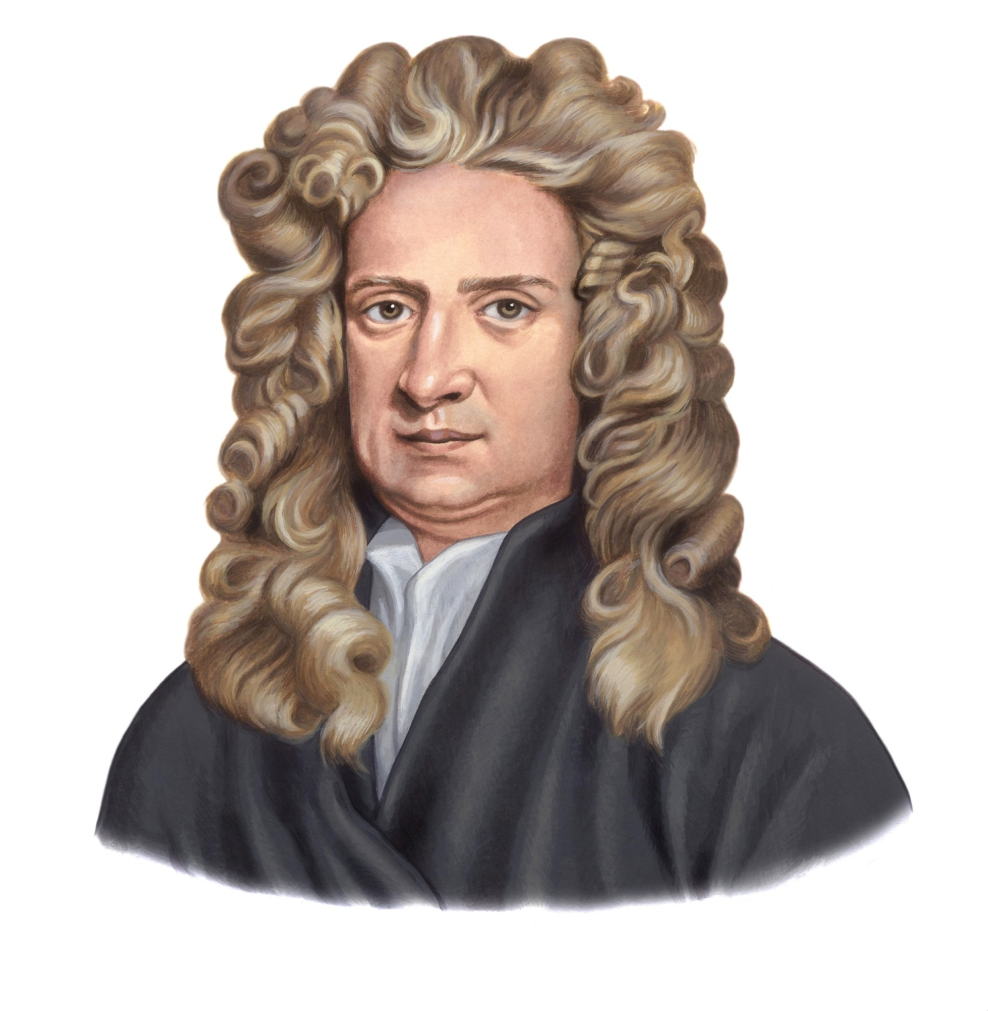
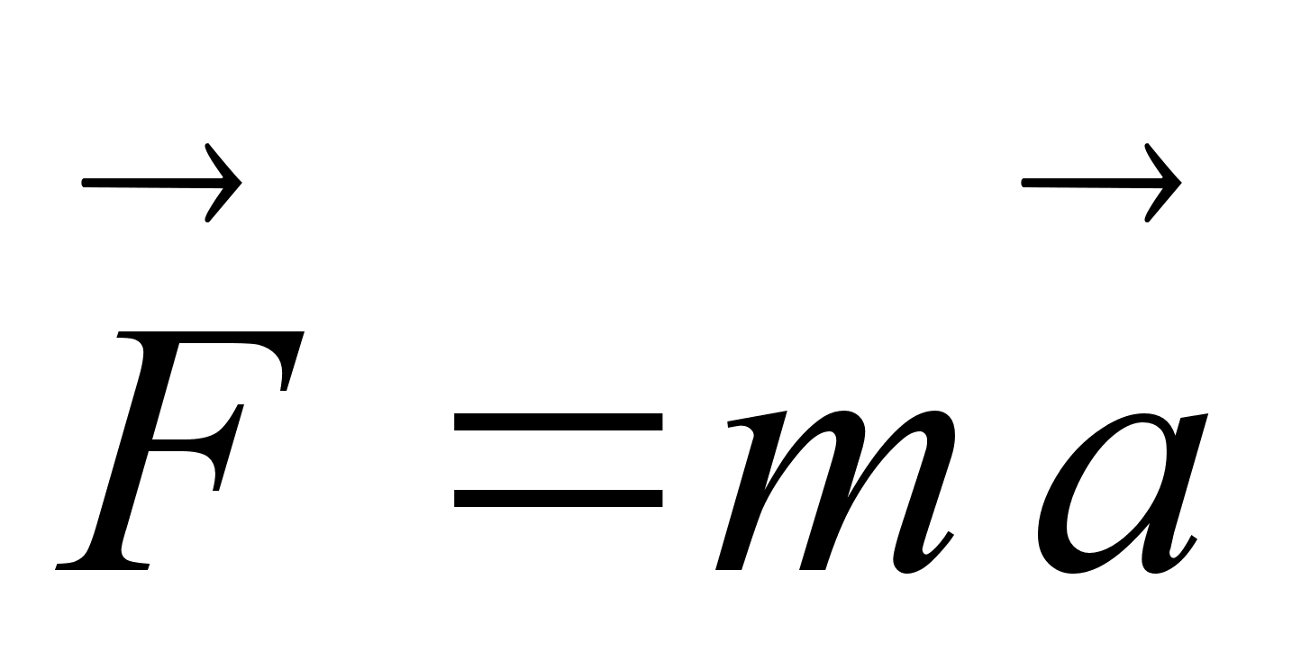
Ускорение, полученное телом, прямо пропорционально равнодействующей всех сил, действующих на тело,
и обратно пропорционально
массе тела
Это второй закон
Исаака Ньютона

Slide 9

«Сила действия равна
и противоположна
по направлению силе противодействия»
Это третий закон
Исаака Ньютона

Slide 10

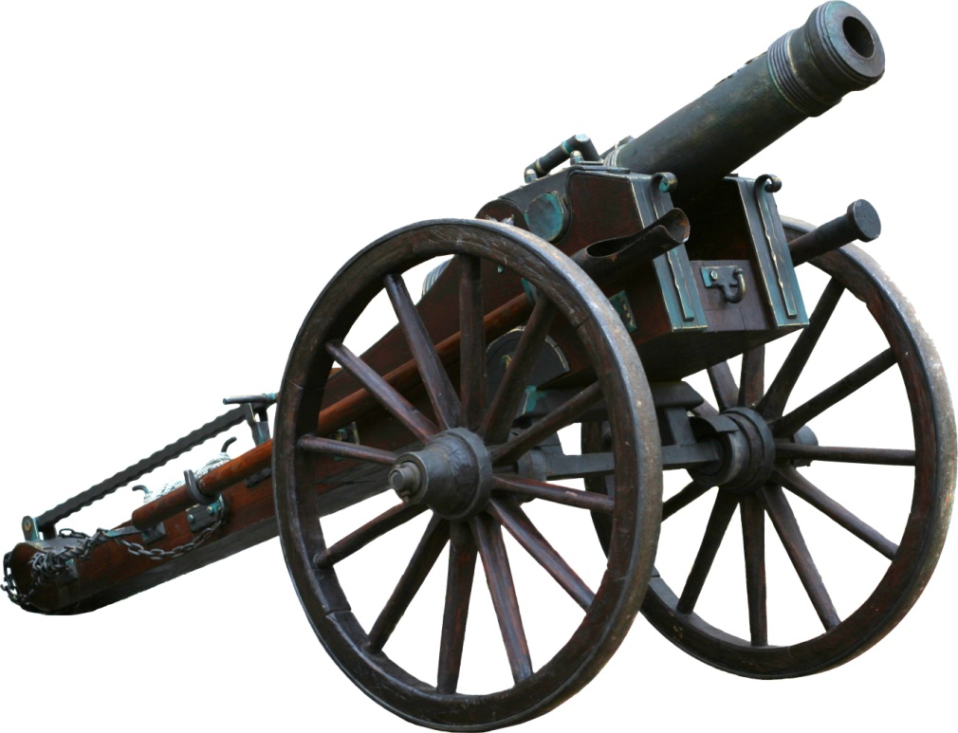
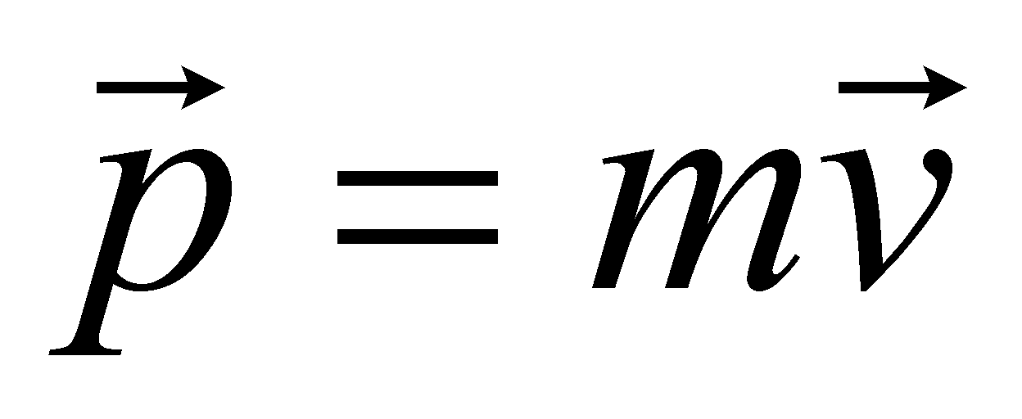
Какие еще законы физики участвуют
при стрельбе
Закон
сохранения
импульса
Сила
трения
снаряда
в стволе

Slide 11

Главную роль
в становлении
Тулы как оружейной столицы
сыграли две личности:
Петр I и Никита Демидов
С XVI века
Тула — кузница русского оружия.
Тульские оружейники стали массово изготавливать пушки, ружья, сабли и пистолеты

Slide 12
Наследие
тульских
оружейников

